Slide 1

Ergometrie

Slide 2
Ergometrie
= vyšetření k posouzení dostatečnosti krevního zásobení srdečního svalu při tělesné zátěži a zhodnocení tolerance tělesné zátěže
Pacient je vyšetřován během tělesné zátěže – odhalíme i změny neprojevující se u pacienta v klidu
Bicyklový ergometr nebo běhátko (pohyblivý pás), postupně zvyšující se zátěž
Za asistence lékaře a zdravotní sestry

Slide 3
Ergometrie
Pacientovi se při zátěži měří
  EKG
  Krevní tlak
  Srdeční frekvence
Indikace
  Občasné bolesti nebo nepříjemné pocity na hrudi
  Vyloučení poruchy prokrvení srdečního svalu při zátěži (ICHS, angina pectoris)
  Tělovýchovné lékařství (hodnocení výkonnosti)

Slide 4
Ergometrie
Pokud dochází k ischemii myokardu, objeví se bolesti na hrudi a změny na EKG záznamu
Navíc získáváme informace o změnách TK a SF při zátěži

Slide 5
Fáze vyšetření
Přípravná fáze – příprava pacienta na test, připojení k přístrojům
Klidová fáze – záznam klidových hodnot
Zahřívací fáze („warm up“) – aplikace nízké zátěže – zvýšení prokrvení
Fáze zátěže – vystavení pacienta regulované fyzické práci
Fáze zklidnění – zátěž o nízké intenzitě s cílem urychlit odbourávání zplodin metabolismu (laktát), návrat srdeční frekvence do klidu, redukce rizika závratě a kolapsu v důsledku pozátěžové hypotenze
Fáze zotavení – sledování uklidnění po zátěži

Slide 6
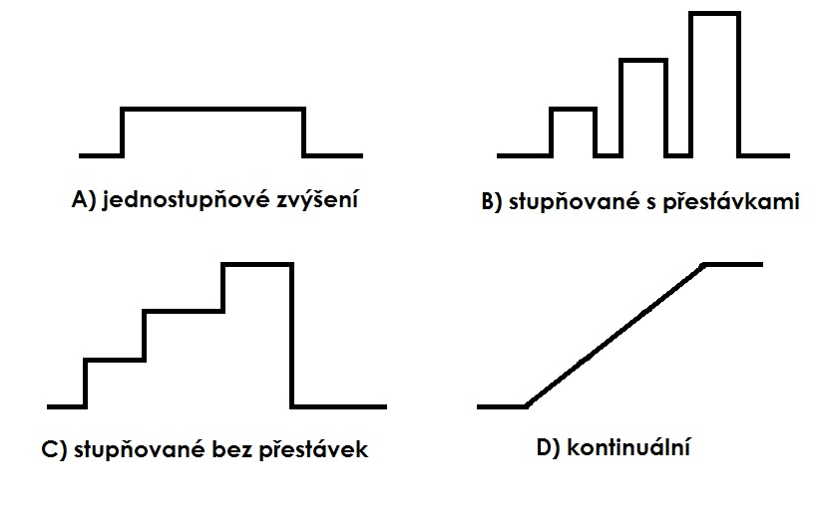
Typy protokolů
Autor: Veronika Puchnerová

Slide 7
Změna tepové frekvence
Do 180/min. vzestup TF lineární
Index W₁₇₀
  Index určující pracovní kapacitu při TF 170/min.

Slide 8
Vzestup tepové frekvence při zátěži
Autor: Veronika Puchnerová

Slide 9
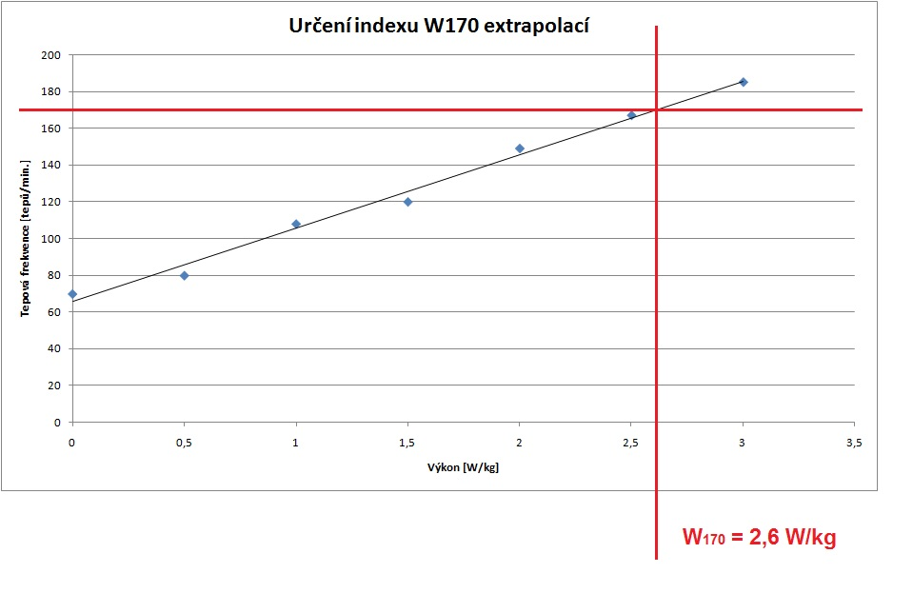
Určení indexu W170 extrapolací
Autor: Veronika Puchnerová

Slide 10
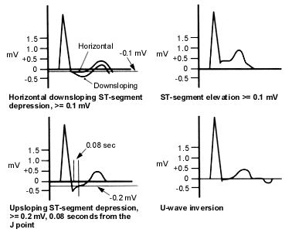
Změny na EKG
http://www.aafp.org/afp/1999/0115/p401.html

Slide 11
Instrukce pro pacienta
Nejíst cca 4 hodiny před vyšetřením
Vzít si sportovní obuv, oblečení a ručník
Někdy nutné na přechodnou dobu vysadit některé léky (např. betablokátory nebo kalciové blokátory

Slide 12
Kontraindikace - absolutní
Poruchy hybnosti dolních končetin
Akutní infarkt myokardu
Nestabilní angina pectoris
Akutní infekční, horečnaté onemocnění
Myokarditida, perikarditida
Nekontrolovatelná arytmie

Slide 13
Kontraindikace - relativní
Chronická infekční onemocnění (mononukleóza, hepatitida)
Nekompenzovaná metabolická onemocnění (DM, tyreotoxikóza, hypotyreóza)
Elektrolytové abnormality (hypokalémie, hypomagenesémie)
Závažná hypertenze
Tachyarytmie, bradyarytmie
AV blokáda

Slide 14
Zdroje informací
http://kard.fnplzen.cz/cs/node/109
https://www.homolka.cz/cs-CZ/oddeleni/kardiocentrum/kardiologie/pracoviste/ergometrie.html
Materiály Fyziologického ústavu LF MU k předmětu Fyziologie I – cvičení

